Slide 1
Docker容器基础

Slide 2
目标问题
应用的开发、测试、部署和运维
应用
开发
测试
部署
运维

Slide 3
应用环境——远古时代
应用C
应用A
应用B
应用N
操作系统
物理主机
Notes:
应用自身的技术栈：Java、C#、node、go、python、PHP、ASP.NET
依赖的类型和版本：mysql版本、jdk版本、tomcat版本、node版本、python版本
物理机的操作系统只有一个

Slide 4
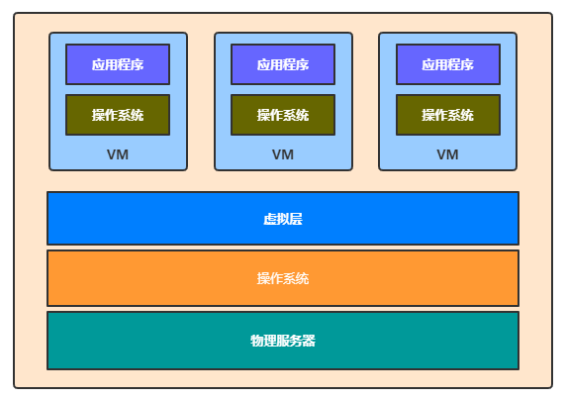
应用环境——虚拟机时代
Notes:
资源虚拟化，VMWare/OpenStack/SDN
虚拟机的最大好处是能在你的硬件设施上运行各种配置不一样的平台(软件, 系统)
疫情初期：支援武汉医疗队，带饭带菜，带厨师、保安
太庞大

Slide 5
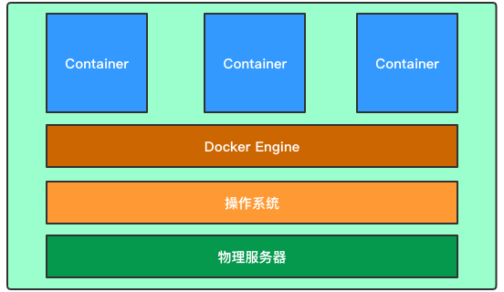
应用环境——容器时代
Notes:
共用操作系统资源，消耗更少的资源，完成同样的工作

Slide 6
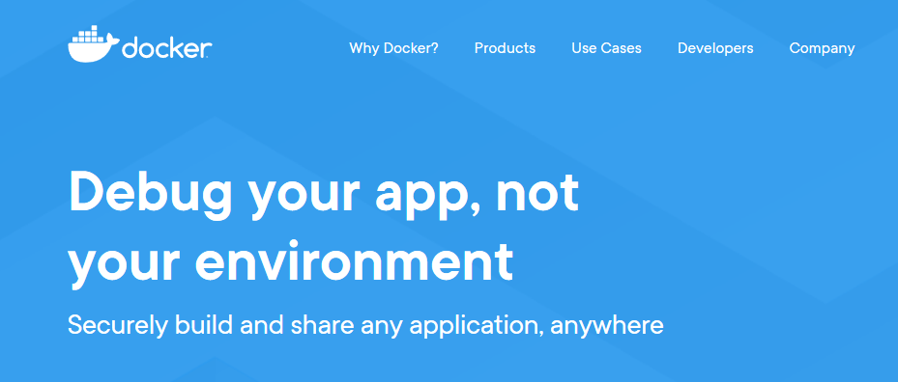
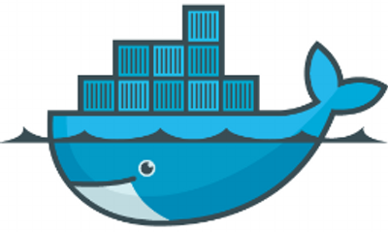
Docker和容器
Docker 是 PaaS 提供商 dotCloud 开源的一个基于 LXC 的高级容器引擎, 基于go语言并遵从Apache2.0协议开源, 托管在github上.
2013年推出

Slide 7
为什么Docker大热
Docker的优点
轻量级
沙箱
快速 scale out
移动互联网
云计算
Docker解决最后一公里问题
微服务
极致的体验

Slide 8
为什么要学习Docker
系统的交付形式
系统的部署形式
运维模式的改变
简化开发环境
Docker 对于研发的意义
Docker 对于运维的意义
Docker 和大数据
BATJ等大厂都在用
Notes:
开发环境：需要的各种环境申请直接通过docker

Slide 9
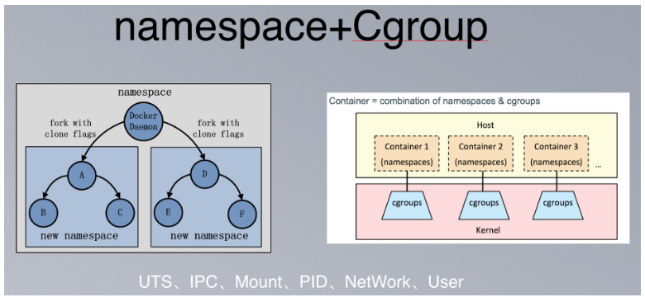
Docker基础
资源隔离：Linux通过Namespace实现, 就能在OS层面上同时运行多个相互独立的子系统.
资源分配：Linux 通过Cgroup技术可以对资源进行划分

Slide 10
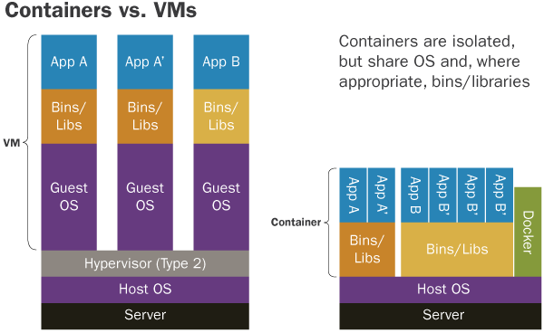
Docker基础
操作系统与基础镜像

Slide 11
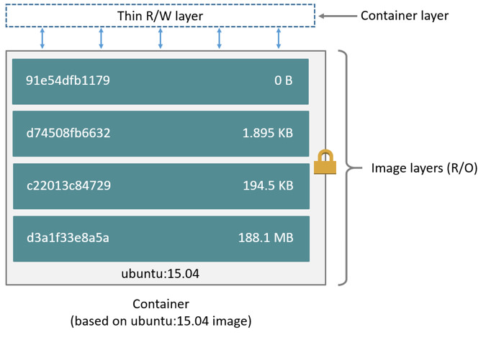
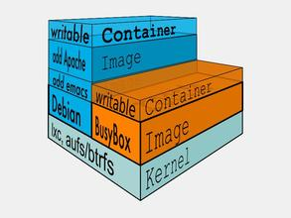
Docker基础
分层文件系统

Slide 12
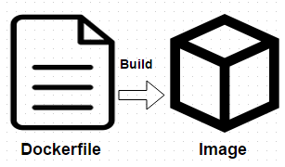

Docker的几个术语
镜像 Image
容器 Container
Dockerfile
Registry
Docker Daemon
Run
Container
Notes:
镜像与容器：http://dockone.io/article/783

Slide 13
Docker镜像
Docker镜像是一个特殊的文件系统（UnionFS，一层一层的系统文件），提供容器运行时所需的程序、库、资源、配置等文件，另外还包含了一些为运行时准备的一些配置参数（如匿名卷、环境变量、用户等）。
镜像是一个静态的概念，不包含任何动态数据，其内容在构建之后也不会被改变。

Slide 14
Docker容器
通过Docker引擎运行Docker镜像创建该镜像的容器
容器是镜像的实例，对应系统中的一个实际运行的进程
相对于镜像来说容器是动态的，容器在启动的时候创建了一层可写层次作为最上层

Slide 15
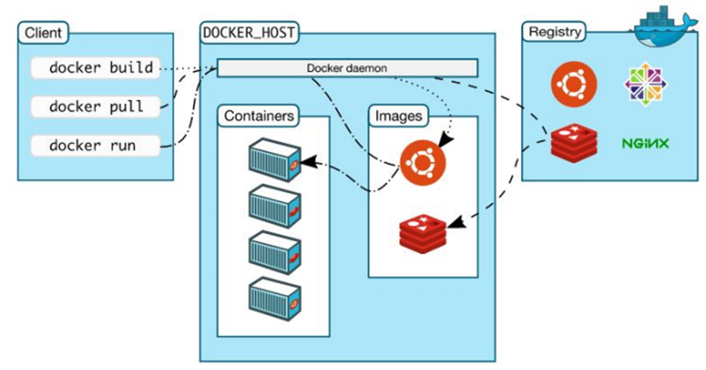

Slide 16


Slide 17
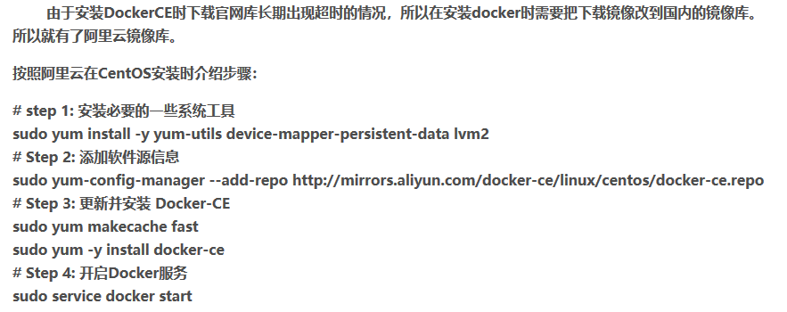
Docker安装

Slide 18
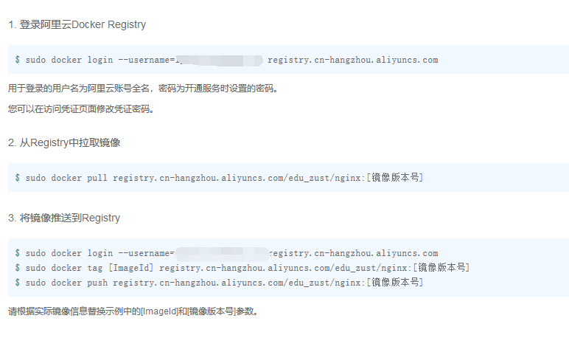
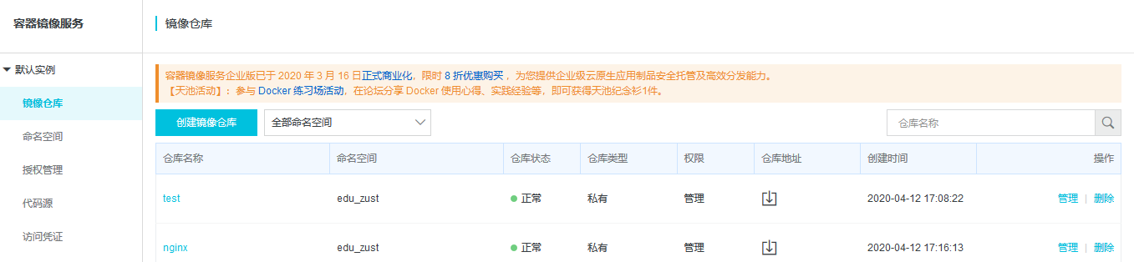
Docker仓库
官方仓库：https://hub.docker.com/，慢
阿里云私有仓库
申请阿里云账号
https://cr.console.aliyun.com/

Slide 19
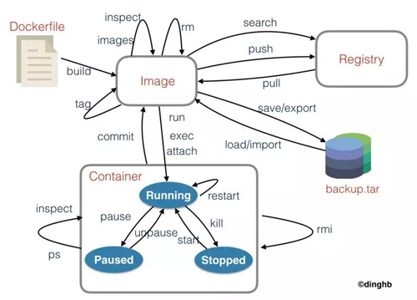
Docker命令
rmi
rm
Notes:
Docker命令大全:https://www.runoob.com/docker/docker-command-manual.html

Slide 20
创建镜像
从仓库中pull
docker pull tomcat:8
镜像加速：https://www.runoob.com/docker/docker-mirror-acceleration.html
Dockerfile创建
docker build –t tag ./docker build –t tag –f /path/to/file
容器中commit
docker commit containerid –a “” –m “” tag

Slide 21
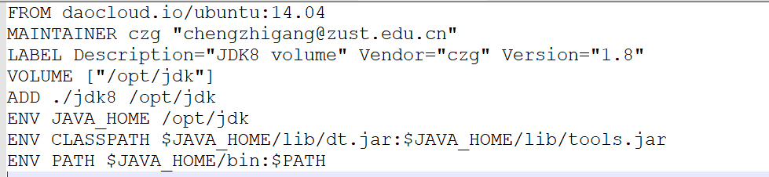
Dockerfile
Dockerfile 是一个用来构建镜像的文本文件，文本内容包含了一条条构建镜像所需的指令和说明。
每一条指令生成一层镜像文件
通过docker build执行dockerfile中的指令生成镜像
Notes:
https://www.runoob.com/docker/docker-dockerfile.html

Slide 22
其他镜像命令
查询镜像
docker image ls|grep nginx
docker images|grep tomcat
docker images -a
镜像详情
docker image inspect tag
删除镜像
docker rmi imageid

Slide 23
容器命令
运行容器
docker run –d –name nginx –p 8080:80 nginx
docker run –it –name alpine alpine
容器文件copy
容器→主机：docker cp 容器名:/path/to/file /path/to/file
主机→容器：docker cp /path/to/file 容器名:/path/to/file

Slide 24
Docker数据卷
容器与宿主机的文件系统完全隔离，容器删除后应用和数据都会清除
应用可以重新部署，数据无法自动重建
如何做到用删除/重建应用容器的时候，保持数据
例如：mysql容器中的用户数据库，nginx中的配置，tomcat中用户web站点
方案
数据卷：通过-v参数将宿主机目录挂载到容器中，数据卷完全独立于容器的生存周期
数据卷容器：通过—volumes-from将其他容器挂载为数据卷容器，共享其中的数据
Notes:
docker数据卷与数据容器：https://www.cnblogs.com/holly8/p/12171523.html

Slide 25
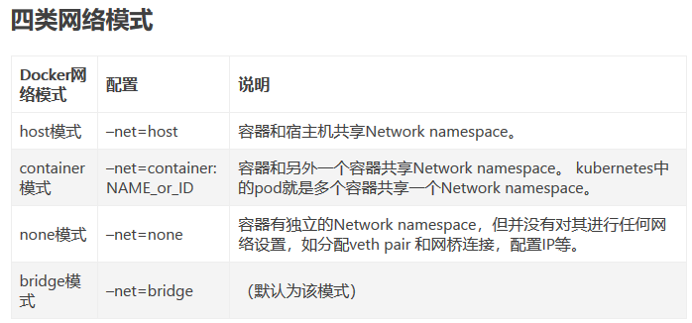
Docker网络
Docker引擎在宿主机虚拟一个Docker容器网桥(docker0)，作为容器网络的网关，外部网络无法寻址到（包括宿主机）
Notes:
https://www.jianshu.com/p/22a7032bb7bd

Slide 26
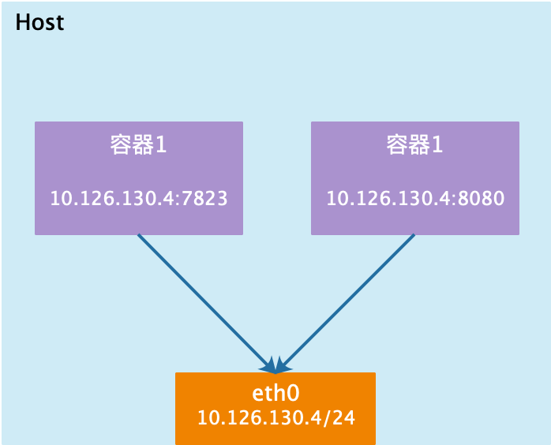
Docker网络——HOST
使用host模式的容器可以直接使用宿主机的IP地址与外界通信，容器内部的服务端口也可以使用宿主机的端口，不需要进行NAT，host最大的优势就是网络性能比较好，但是docker host上已经使用的端口就不能再用了，网络的隔离性不好

Slide 27
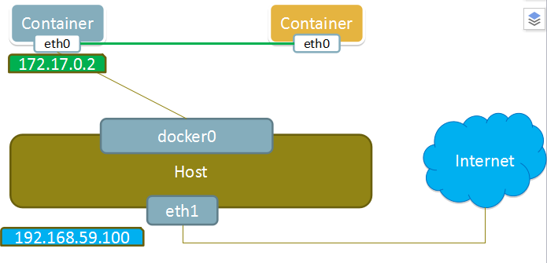
Docker网络——Container
新创建的容器和已经存在的一个容器共享一个 Network Namespace，而不是和宿主机共享。新创建的容器不会创建自己的网卡，配置自己的 IP，而是和一个指定的容器共享 IP、端口范围等。同样，两个容器除了网络方面，其他的如文件系统、进程列表等还是隔离的。两个容器的进程可以通过 lo 网卡设备通信。

Slide 28
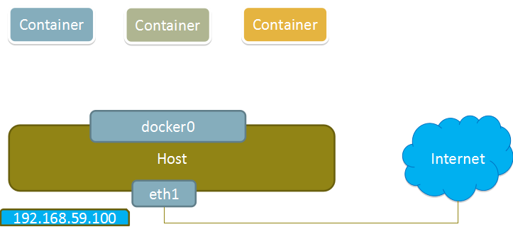
Docker网络——NONE
Docker容器拥有自己的Network Namespace，但是，并不为Docker容器进行任何网络配置，这种网络模式下容器只有lo回环网络，没有其他网卡。无法联网，封闭的网络能很好的保证容器的安全性。

Slide 29
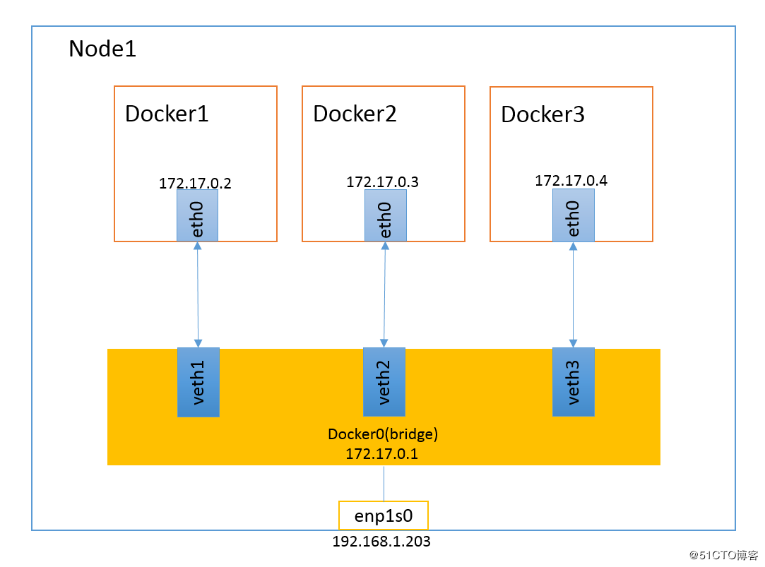
Docker网络——BRIDGE（默认）
创建容器时从docker0子网中分配一个IP给容器使用，并设置docker0的IP地址为容器的默认网关。在主机上创建一对虚拟网卡veth pair设备，Docker将veth pair设备的一端放在新创建的容器中，并命名为eth0（容器的网卡），另一端放在主机中，以vethxxx这样类似的名字命名，并将这个网络设备加入到docker0网桥中
通过创建容器时-p参数可映射容器端口到宿主主机

Slide 30
创建自己的容器网络
每次创建/启动容器的时候，容器ip都可能发生变化
创建网络
docker network create mynet
加入网络
创建容器的时候通过—net mynet 指定容器要加入的网络
docker run –d –name mysql –net mynet mysql:5.7
将正在运行的容器连接到网络
docker network connect mynet mysql
同一个网络中的容器可以通过name网络访问另一个容器
在springboot项目中的数据库url中可以使用mysql容器的名字代替ip

Slide 31
容器创建示例——Mysql
docker run -p 3306:3306 --name mysql -e MYSQL_ROOT_PASSWORD=123456 -d mysql:5.7
docker run -p 3306:3306 --name mysql \
-v /usr/local/docker/mysql/conf:/etc/mysql \
-v /usr/local/docker/mysql/logs:/var/log/mysql \
-v /usr/local/docker/mysql/data:/var/lib/mysql \
-e MYSQL_ROOT_PASSWORD=123456 \
-d mysql:5.7

Slide 32
容器创建示例——Nginx
docker run --name nginx-test -p 8080:80 -d nginx
docker run --rm -d -p 8081:80 --name nginx-test-web \
-v /home/nginx/www:/usr/share/nginx/html \
-v /home/nginx/conf/nginx.conf:/etc/nginx/nginx.conf \
-v /home/nginx/logs:/var/log/nginx \
nginx

Slide 33
容器创建示例——Tomcat
docker run --name tomcat -p 8081:8080 -d tomcat
docker run -d -v /docker/volumes/tomcat/conf:/opt/tomcat/conf \
-v /docker/volumes/tomcat/logs:/opt/tomcat/logs \
-v /docker/volumes/tomcat/web:/opt/tomcat/web \
-p 8080:8080 --name tomcat9 tomcat:9

Slide 34
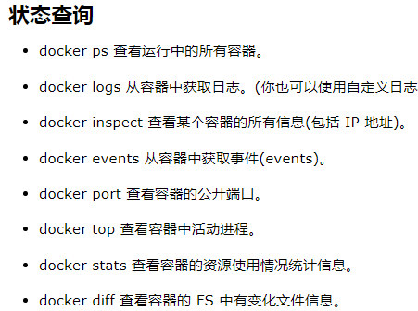
docker 命令行工具
作用: 有关镜像和容器的工具, 包含非常多的命令

Slide 35
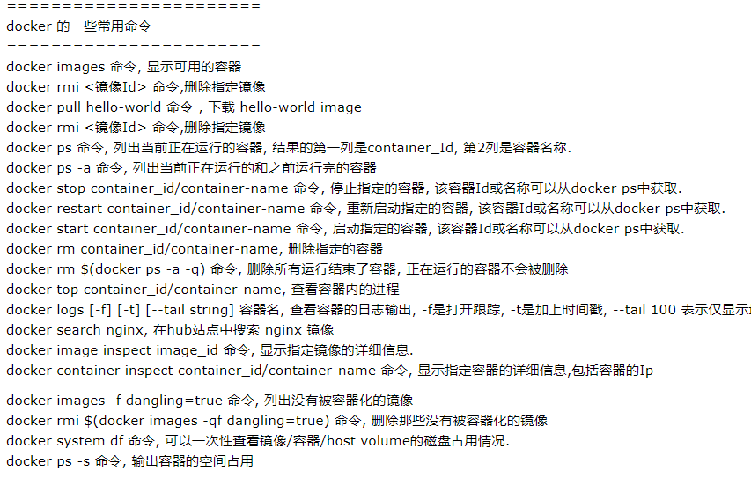
docker 命令行工具

Slide 36
Docker打包Springboot项目
创建Springboot项目并完成功能
Maven构建打jar包
编写Dockerfile
制作镜像，上传镜像仓库
容器部署
项目测试

Slide 37
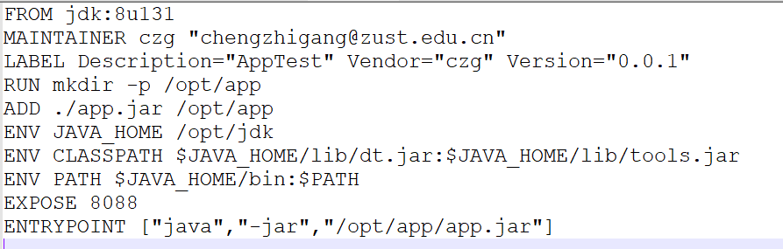
Dockerfile

Slide 38
镜像制作
将jar包和Dockerfile传至有docker环境的主机
打包镜像
docker build –t springboottest:1.0 .
Tag重命名（生成一个新的image引用）
docker tag springboottest:1.0 registry.cn-hangzhou.aliyuncs.com/edu_zust/springboottest:1.0
上传阿里云私有仓库
登录：docker login --username=****** registry.cn-hangzhou.aliyuncs.com
docker push registry.cn-hangzhou.aliyuncs.com/edu_zust/springboottest:1.0

Slide 39
容器部署与应用测试
依赖准备（mysql容器及数据库建立）
在部署主机上拉取镜像
docker pull registry.cn-hangzhou.aliyuncs.com/edu_zust/springboottest:1.0
docker tag registry.cn-hangzhou.aliyuncs.com/edu_zust/springboottest:1.0 springboottest:v1
运行镜像
docker run –d –name test-app –p 8080:8080 –network mynet springboottest:v1
系统测试
打开浏览器，通过部署主机ip的8080访问容器中的web，进行功能测试

Slide 40
Docker的下一步
瘦身：一个java应用容器几百M，自带JDK
小而美的基础镜像
容器卷 --volume-from
多容器协同：一个完整项目由多个应用组件协同完成
Compose
集群与容器编排
Swarm
k8s

Slide 41
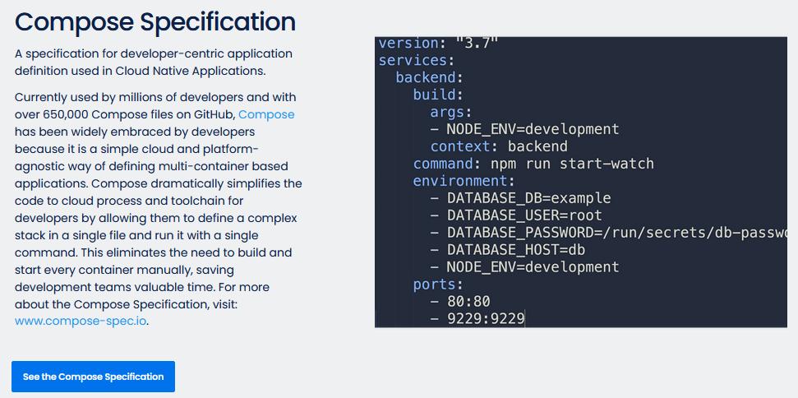
Docker Compose
轻松、高效的管理容器，它是一个用于定义和运行多容器 Docker 的应用程序工具
Notes:
https://www.jianshu.com/p/658911a8cff3

Slide 42
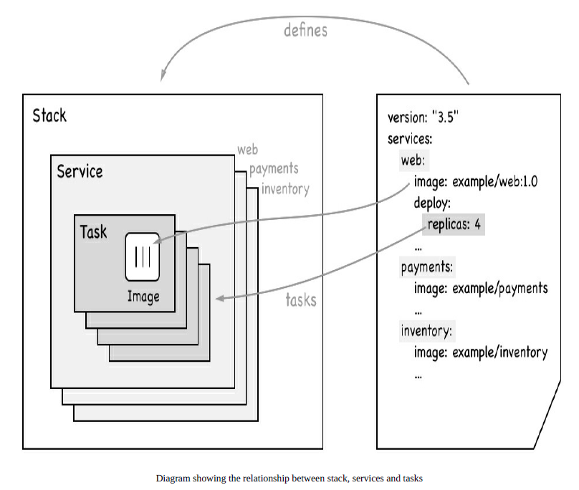
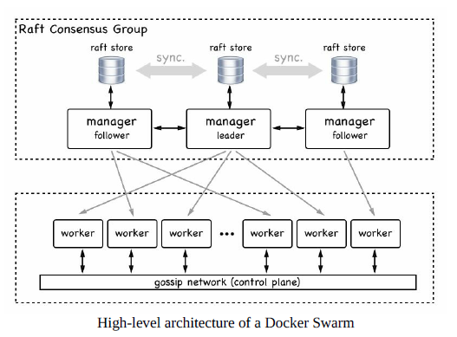
Docker Swarm
docker官方提供的一套容器编排系统
Notes:
https://www.jianshu.com/p/5fb854827660

Slide 43
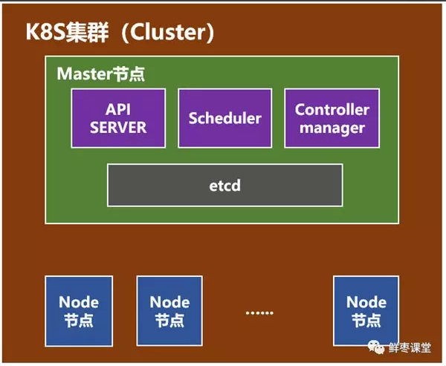
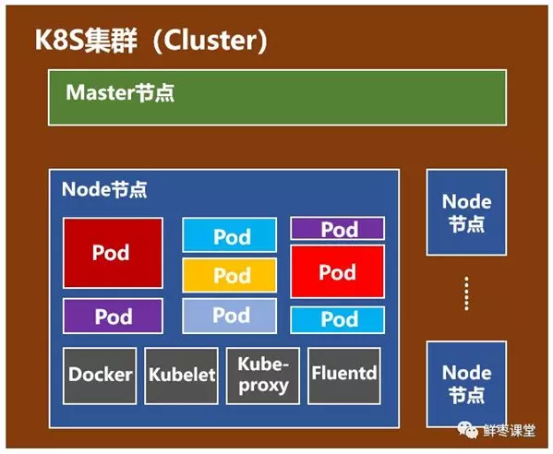
K8S
生产级别的容器编排系统，自动化的容器部署、扩展和管理
Notes:
https://kubernetes.io/zh/

Slide 44
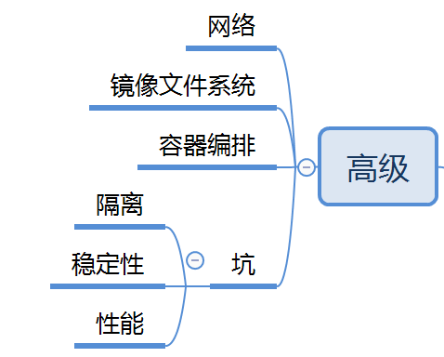
容器高级议题

